Slide 1
CSS3. position

Slide 2
CSS3. position
Позиціонування в CSS - це потужний набір інструментів, за допомогою яких можна переміщати елементи веб-сторінки і визначати їх положення щодо браузерного вікна і інших об'єктів.
Крім цього, позиційовані елементи можуть накладатися один на одного, ніби шари, і порядком цих шарів також можна управляти.

Slide 3
CSS3. position
CSS position
Властивість position дозволяє визначити те, як буде позиціонуватися елемент на сторінці.
Для цього існує п'ять різних значень.

Slide 4
CSS3. position
absolute - дане значення задає абсолютне позиціонування елемента.
абсолютно позиційований елемент повністю відділяється від загального потоку HTML-документа. Інші елементи сторінки будуть вести себе так, ніби абсолютно позиціонованого елемента не існує.
абсолютно позиційований елемент можна переміщати щодо його батька (за замовчуванням це вікно браузера) за допомогою властивостей top, right, bottom і left.
relative - відносне позиціонування елемента.
В даному випадку елемент, як зазвичай, розміщується щодо свого поточного положення в потоці документа, тобто візуальних змін не видно.
Але потім, користуючись властивостями top, right, bottom і left, можна рухати відносно позиційований елемент в потрібному напрямку (початковою точкою відліку буде вихідне положення елемента).

Slide 5
CSS3. position
fixed - фіксоване позиціонування елемента.
За принципом роботи це схоже на абсолютне позиціонування, проте різниця в тому, що на відміну від абсолютно позиціонованого елемента, фіксований елемент залишається на місці при прокручуванні веб-сторінки (аналогічним чином поводиться фіксоване фонове зображення).
sticky - це мікс відносного і фіксованого позиціонування.
Елемент позиціонується відносно до тих пір, поки не перетинає певний поріг, після чого елемент стає фіксованим в рамках найближчого батька.
Станом на 2017 рік не дуже добре підтримується браузерами. Необхідно використання вендорного префікса -webkit-.
static (значення за замовчуванням) - статичне позиціонування.
Такий елемент поводиться як завжди. На практиці це значення може застосовуватися, наприклад, для перезапису іншого значення.
Властивості top, right, bottom і left не впливають на елемент зі статичним позиціонуванням.

Slide 6
CSS3. position
Ще одна особливість абсолютно позиціонованого елемента полягає в тому, що якщо його батьком є ​​елемент з відносним, фіксованим або абсолютним позиціонуванням, то при переміщенні абсолютно позиціонованого елемента властивостями top, right, bottom і left точка відліку буде вестися від даного батьківського елемента. В іншому випадку абсолютно позиційований елемент веде свій відлік від вікна браузера.
Таким чином можна прив'язати абсолютно позиційований елемент до батьківського контейнера і контролювати межі, за які він виходить.

Slide 7
CSS3. position
Властивості top, left, bottom, right
За допомогою даних властивостей ви можете задавати відстань між позиційованим елементом і:
відповідною стороною вікна браузера,
відповідною стороною батьківського елемента,
його точкою відліку (для відносно позиціонованих елементів).
Зовсім не обов'язково ставити значення відразу для чотирьох сторін: використовуйте лише ті властивості, які необхідні для переміщення елемента в потрібному напрямку.
Як значення приймаються будь-які одиниці вимірювання довжини в CSS.
Наприклад, ви можете встановити відстань між позиціонованим елементом і сторонами браузера в розмірі 5% від лівого краю вікна браузера і 40px від верхнього краю вікна браузера. Також приймаються і негативні значення.
Крім цього, можна встановити значення auto (задано за замовчуванням) і тим самим перезаписати попередні налаштування. Значення 0 і auto не рівні між собою і діють по-різному.

Slide 8
CSS3. position
Властивості top, left, bottom, right
Коротко про кожну властивість:
top - задає відстань від верхнього краю батьківського елементу до верхнього краю дочірнього елемента. Якщо значення позитивне, позиціонований елемент зміщується вниз щодо його точки відліку. При від'ємному значенні елемент зміщується вгору.
left - задає відстань від лівого краю батьківського елементу до лівого краю дочірнього елемента. Якщо значення позитивне, позиціонований елемент зміщується вправо щодо його точки відліку. При від'ємному значенні елемент зміщується вліво.
bottom - задає відстань від нижнього краю батьківського елементу до нижнього краю дочірнього елемента. Якщо значення позитивне, позиціонований елемент зміщується вгору щодо його точки відліку. При від'ємному значенні елемент зміщується вниз.
right - задає відстань від правого краю батьківського елементу до правого краю дочірнього елемента. Якщо значення позитивне, позиціонований елемент зміщується вліво щодо його точки відліку. При від'ємному значенні елемент зміщується вправо.

Slide 9
CSS3. position
z-index: нашарування елементів
Властивість z-index має вплив лише на позиційовані елементи, тобто такі, для яких встановлено властивість position зі значенням absolute, relative або fixed.
Вплив властивості z-index поширюється як на сам елемент, так і на його дочірні елементи, тобто піднімаючи батьківський елемент вище по осі Z, ви піднімаєте і його дочірні елементи.
Якщо властивість z-index не задано, то позиційовані елементи накладаються один на одного в тому порядку, в якому вони знаходяться в коді HTML.
Це означає, що якщо на сторінці є три абсолютно позиціоновані тега, то другий тег з HTML відобразиться вище першого, а третій - вище першого і другого.

Slide 10
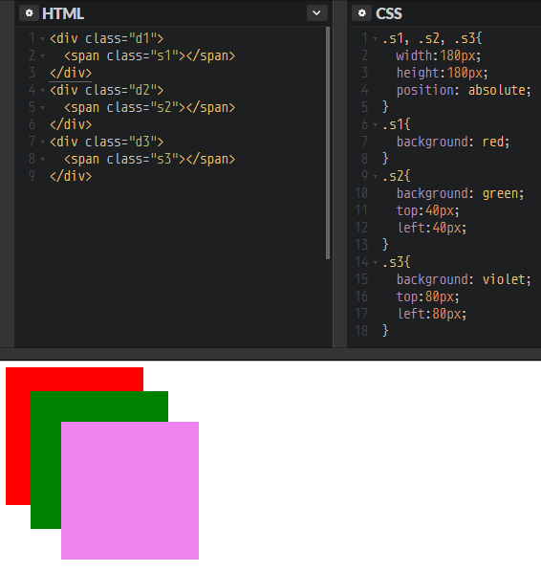
CSS3. position
три абсолютно позиціоновані елементи <span> без вказівки z-index. Як наслідок, елементи накладаються один на одного в звичайному порядку.
https://codepen.io/semegen/pen/yvdxpm

Slide 11
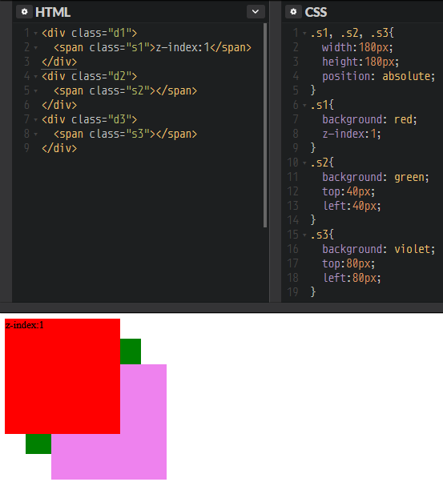
CSS3. position
Додано властивість z-index: 1 до першого елементу <span>. Порядок накладення змінився: тепер перший елемент розташований вище за інших. https://codepen.io/semegen/pen/LQKgeB

Slide 12
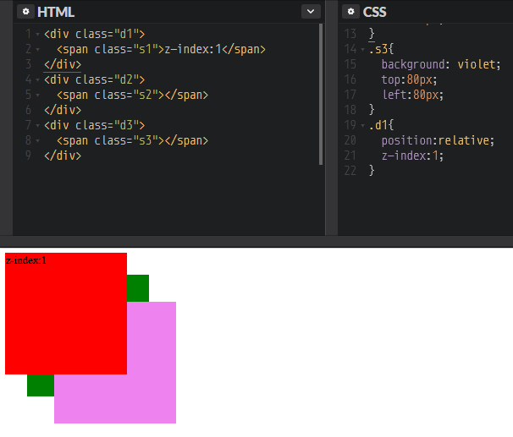
CSS3. position
Можна домогтися того ж результату, але з застосуванням z-index: 1 до батька першого тега <span> - тегу <div>:.
https://codepen.io/semegen/pen/jZjeKM

Slide 13
CSS3. position
Значення z-index Властивість z-index приймає числові значення - підходять цілі числа (додатні, від’ємні, нуль).
Чим більше число, тим вище знаходиться елемент по осі Z. При рівних значеннях z-index елементи накладаються в порядку слідування в HTML. Значенням властивості z-index за замовчуванням є auto.

Slide 14
CSS3. position
Z-index і контекст накладання Здатність елементів змінювати порядок накладення один на одного за допомогою властивості z-index працює лише в тому випадку, якщо ці елементи існують в одному контексті накладення.
Контекст накладення (англ. Stacking context) - це концепція тривимірного розміщення HTML-елементів по осі Z, розташованої перпендикулярно екрану.

Slide 15
CSS3. position
Контекст накладення може бути сформований будь-яким елементом, який відповідає хоча б одній з таких умов:
Елемент є кореневим, тобто існує в кореневому контексті накладення. Будь-який елемент веб-сторінки є таким, якщо тільки він не присутній у локальному контексті накладення (в тому, що створюється будь-яким із способів нижче).
Абсолютно позиційований (position: absolute) або відносно позиційований (position: relative) елемент з будь-яким значенням z-index, крім auto.
Елемент з властивістю position: fixed і будь-яким значенням z-index.
Елемент з властивістю display: flex або display: inline-flex і будь-яким значенням z-index, крім auto.
Елемент з властивістю opacity і значенням менше 1.
Елемент з будь-яким значенням властивості transform, крім none.
Елемент з будь-яким значенням властивості mix-blend-mode, крім normal.
Елемент з будь-яким значенням властивості filter, крім none.

Slide 16
CSS3. position
Якщо дотримуватися одного з перерахованих вище пунктів (застосувати до елементу позиціонування і z-index або властивість opacity зі значенням менше одиниці і т. д.), то формується новий контекст накладання.
Всередині контексту накладення дочірні елементи можна переміщати по осі Z відповідно до звичайних правил. Контекст накладення може бути частиною іншого контексту накладення, тим самим створюючи своєрідну ієрархію контекстів.
Якщо всередині батька дочірній елемент створює свій власний контекст накладання, то значення z-index будуть враховані в межах батька.
Елементи, які не створюють свій контекст накладання, використовують батьківський контекст накладання.

Slide 17
CSS3. position
Один контекст накладення є повністю незалежним від сусіднього контексту.
Це означає, що ви не можете, наприклад, накласти дочірній елемент А з одного контексту поверх дочірнього елемента Б з іншого контексту, якщо батько елемента А знаходиться нижче батька елемента Б (мається на увазі, що ці батьки утворюють різні контексти).

Slide 18
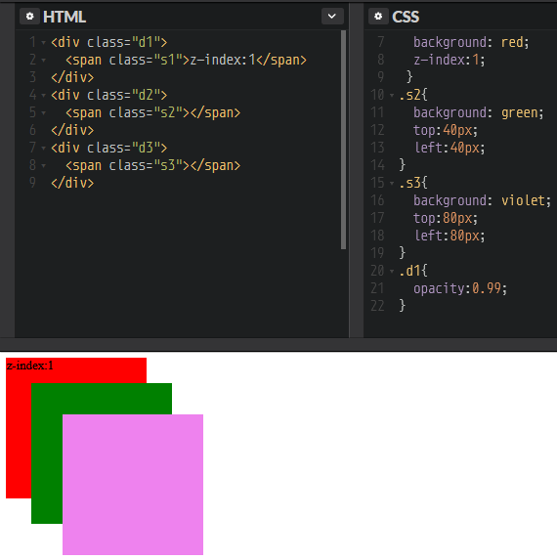
CSS3. position
приклад того, як батьківський елемент .d1 створює новий контекст накладання при додаванні до нього властивості opacity: 0.99, після чого дочірній елемент .s1 знову стає нижнім шаром, незважаючи на свій z-index:
https://codepen.io/semegen/pen/BYgGWp
Це відбувається тому, що тепер властивість z-index елемента .s1 працює в межах контексту накладення свого батька .d1, тоді як інші два блоки <div> поки мають кореневий контекст накладання.

Slide 19
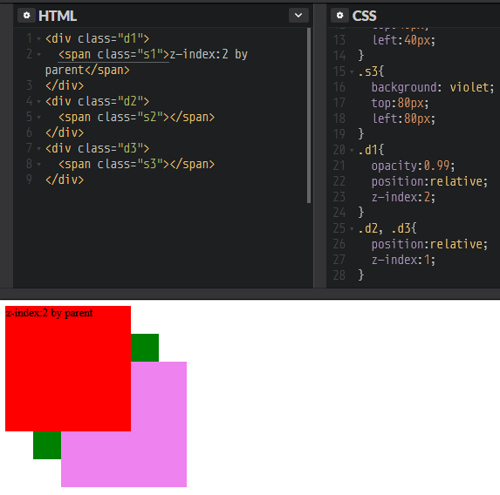
CSS3. position
Яким же чином знову розмістити червоний блок вище інших, враховуючи властивість прозорості? Для цього необхідно позиціонувати всі блоки <div>, після чого можна буде встановити для них потрібний порядок через z-index:
https://codepen.io/semegen/pen/vdqvLm

